Slide 1
Demográfiai változások, a nemzetiségi arányok alakulása
Történelem tétel 22.

Slide 2
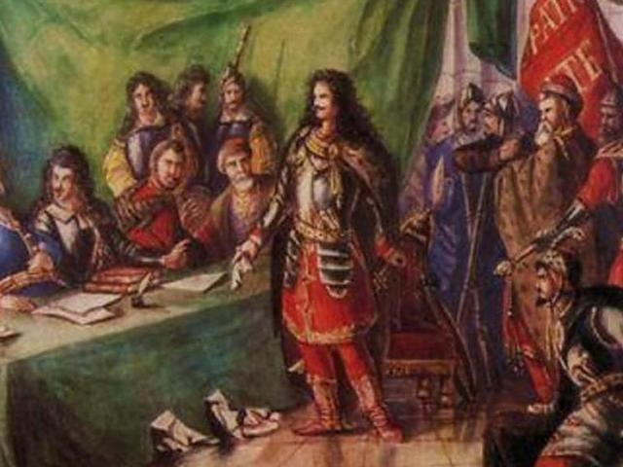
Előzmények
A folyamatos háborúzásokat megsínylette az ország társadalma és gazdasága. Az 1711-ben megkötött Szatmári béke véget vetett a Rákóczi-szabadságharcnak. Megkezdődhetett Magyarország beolvasztása.

Slide 3
Magyarország helyzete
1711-ben a trónra III. Károly kerül, aki elkezdi Magyarország újjáépítését. Eredeti célja, hogy Magyarországot a Habsburg Birodalomba olvassza be. Annak érdekében, hogy ne robbanjon ki újabb viszály a magyar rendek és a dinasztia között, ezért nagyrészben megtartotta a békefeltételekben foglaltakat, így az országot békés úton próbálta vezetni.
Magyarország elvben független államként működött a Habsburg Birodalomtól de valójában annak része volt. Magyarországon rendi dualizmus zajlott. A Habsburg-házból került ki az uralkodó, míg a király helyettese a nádor magyar származású volt, viszont hűnek kellett lennie a Habsburg-házhoz. A külügy, pénzügy és hadügy az uralkodó hatáskörébe tartozott, ami megkönnyítette a döntéshozatalt a Birodalom építése szempontjából az uralkodónak. Ezen kívül két fontos államhivatal is működött az egyik a helytartótanács, ami belügyi kérdéseket tárgyalt Pozsonyban, a másik a kamara, ami pénzügyi kérdésekben döntött Bécsben.
Ezenkívül volt az országgyűlés, ami a magyar rendeke alá tartozott, viszont önállóan nem hozhattak törvényeket, csak törvényjavaslatokat nyújthattak be az uralkodónak, aki elbírálta azokat. A magyar országgyűlés kétkamarás volt. A felsőtáblán a főpapság és az arisztokrácia személyei vettek részt. Az alsótáblán a káptalanok követei, királyi városok követei, vármegyei követek vettek részt. Az országgyűlés ügymenete lassú és nehézkes volt. Ha az egyik tábla javaslatát elutasította a király vagy a másik tábla akkor a törvényjavaslatot újra tárgyalták.

